Slide 1

TOÁN ỨNG DỤNG CÔNG NGHỆ THÔNG TIN
LOGO KHOA
Khoa Công Nghệ Thông Tin
TS. Nguyễn Văn Hiệu

Slide 2
Chuyên đề:
Hình học
(Geometry for cs)

Slide 3
Nội dung
Các khái niệm cơ bản
Biểu diễn hình học của số phức
Biểu diễn hình học cộng và trừ hai vectơ
Hàm khoảng cách
Bài toán cặp điểm gần nhất
Bài toán bao lồi

Slide 4
Các khái niệm cơ bản

Slide 5
Các khái niệm cơ bản
Điểm
Điểm được biểu diễn trên Oxy
Điểm được biểu diễn trên Oxyz
Điểm được biểu diễn trên máy tính thường
struct Point { int x, int y }
Khoảng cách giữa hai điểm A và B
double dist( Point A, Point B)
{
return sqrt((B.x-A.x)x(B.x-A.x) + (B.y-A.y)x(B.y-A.y));
}

Slide 6
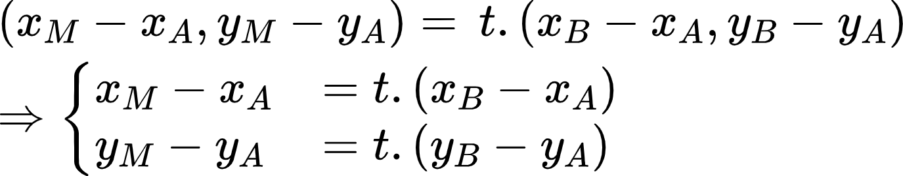
Các khái niệm cơ bản
Đường thẳng
Đường thẳng trong mặt phẳng được xác định bởi hai điểm phân biệt A và B nằm trên đường thẳng.
Tập hợp các điểm M nằm trên đường thẳng AB:
Các trường hợp có thể xảy ra
t < 0 , thì điểm M nằm ngoài đoạn AB về phía A
t > 1, thì điểm M nằm ngoài đoạn AB về phía B
trường hợp còn lại M thuộc đoạn [AB]

Slide 7
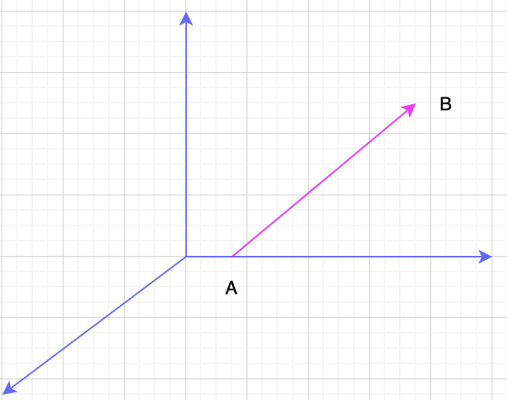
Các khái niệm cơ bản
Vectơ
Vectơ biểu diễn đại lượng có cả độ lớn (magnitude) và hướng(direction)
Độ lớn là chiều dài, hướng là từ đuôi (tail) đến đầu (head) của vectơ
Trực quan hóa vectơ:

Slide 8
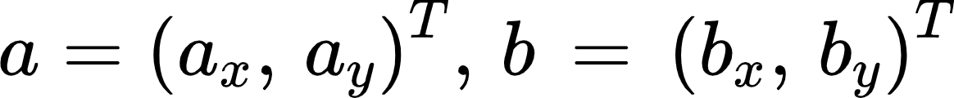
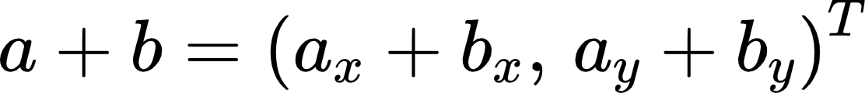
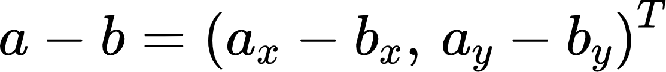
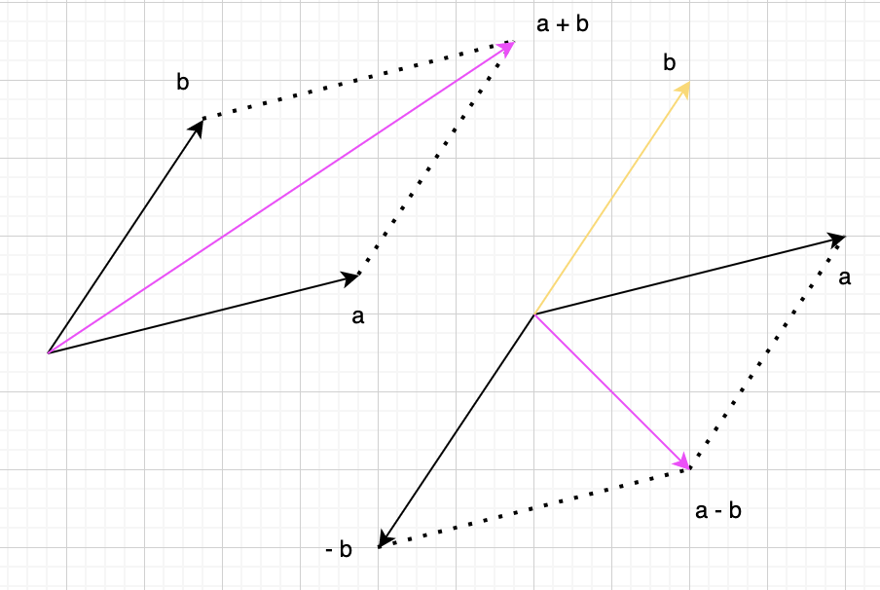
Các khái niệm cơ bản
Cộng trừ Vectơ
Vectơ
Cộng hai vectơ
Trừ hai vectơ
Phương pháp hình bình hành
Vẽ các vectơ sao cho các điểm ban đầu trùng nhau
Vẽ đường thẳng tạo hình bình hành hoàn chỉnh
Đường chéo từ điểm ban đầu đến đối diện là kết quả

Slide 9
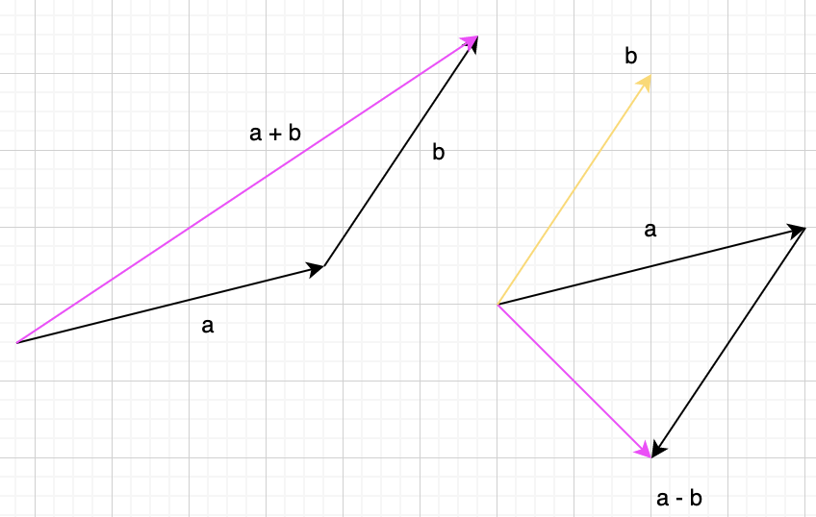
Các khái niệm cơ bản
Cộng trừ Vectơ
Cộng hai vectơ
Trừ hai vectơ
Phương pháp tam giác
Vẽ các vectơ lần lượt sao cho đặt điểm đầu của vectơ kế tiếp tại điểm cuối của vectơ trước đó
Vectơ với điểm đầu của vectơ đầu tiên đến điểm cuối của vectơ cuối cùng là kết quả

Slide 10
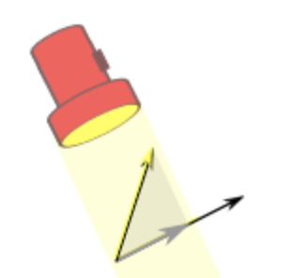
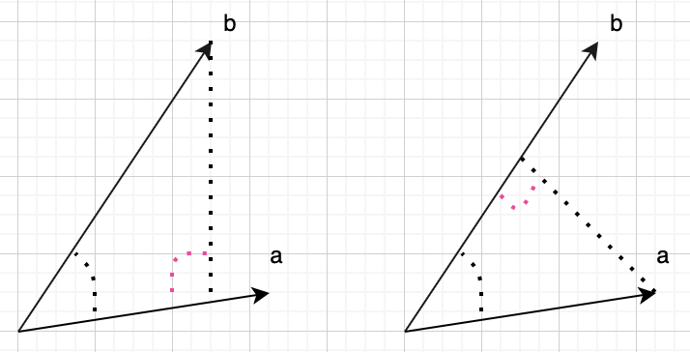
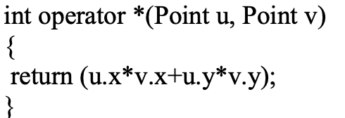
Các khái niệm cơ bản
Tích vô hướng của hai vectơ
Tích vô hướng của hai vectơ là một số với giá trị

Slide 11
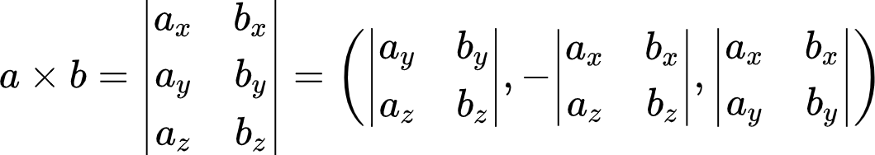
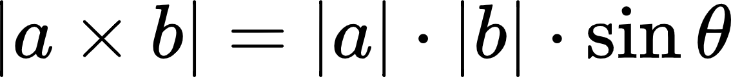
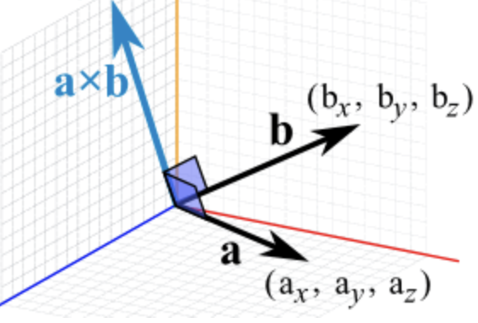
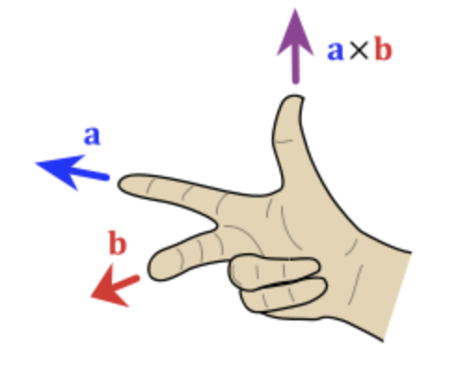
Các khái niệm cơ bản
Tích hữu hướng của hai vectơ
Tích hữu hướng của hai vectơ ( cross product) là vectơ vuông góc với hai vectơ trên
Tọa độ
Độ lớn
Hướng

Slide 12
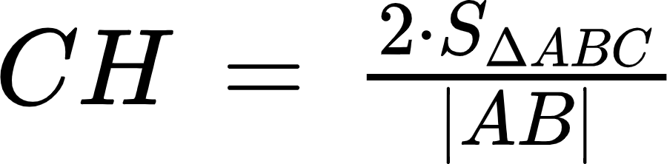
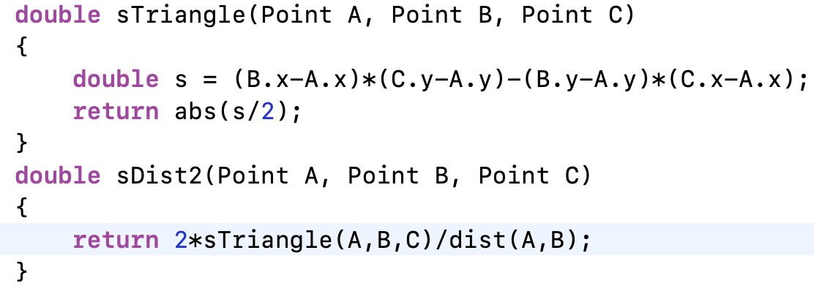
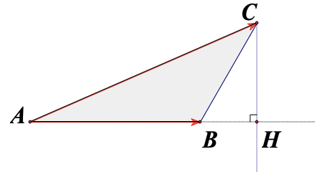
Các khái niệm cơ bản
Tam giác
Ba điểm phân biệt A, B, C thỏa mãn điều của một tam giác
Khoảng cách điểm C đến đường thẳng đi qua hai điểm A, B

Slide 13
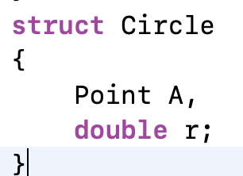
Các khái niệm cơ bản
Đường tròn
Tập hợp các điểm cách đều một điểm cho trước
Đường tròn tâm A, bán kính r

Slide 14

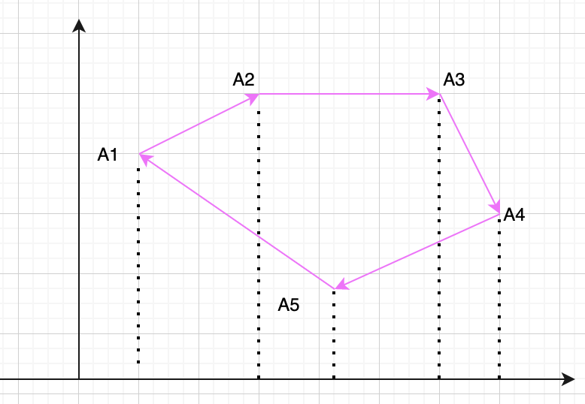
Các khái niệm cơ bản
Đa giác
Đa giác là đường gấp khúc khép kín.
Đa giác lưu bởi dãy điểm nối tiếp nhau
Diện tích của đa giác theo công thức

Slide 15
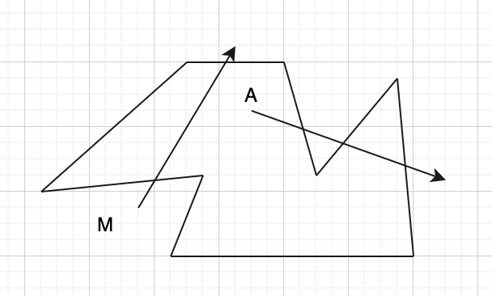
Các khái niệm cơ bản
Đa giác
Thuật toán Ray casting kiểm tra điểm M trong hoặc ngoài đa giác
Tại điểm M vẽ tia cắt các cạnh của đa giác, nếu M không nằm trên biên của đa giác thì
M nằm ngoài đa giác nếu tổng số điểm chẵn
M nằm trong đa giác nếu tổng số điểm lẻ

Slide 16
Biểu diễn hình học số phức

Slide 17
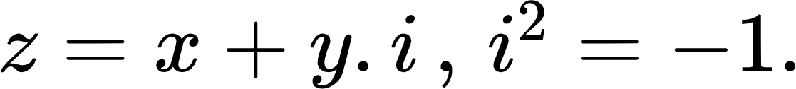
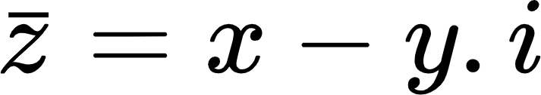
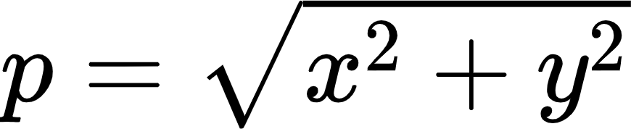
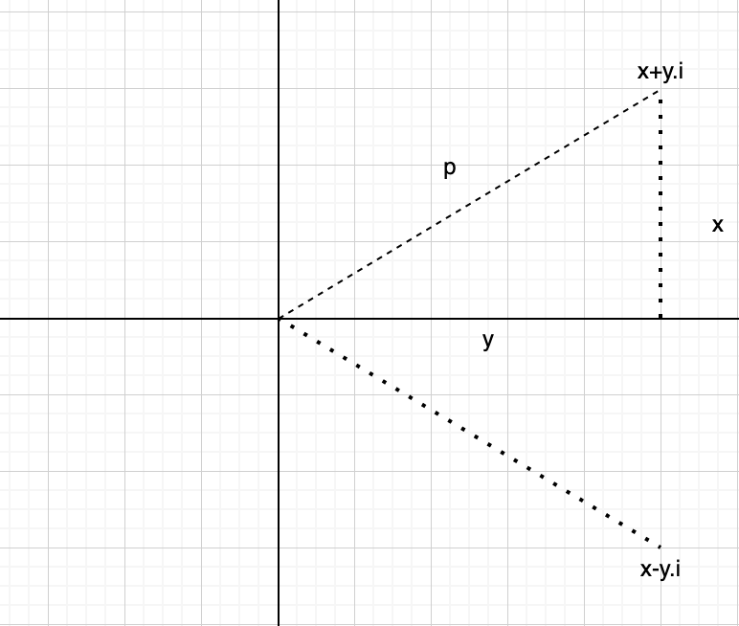
Biểu diễn hình học của số phức
Số phức
z được biểu diễn tương ứng một điểm trong không gian Oxy
Số phức liên hợp với z có dạng
Khoảng cách từ o đến z là p:
p là modulo của z:

Slide 18
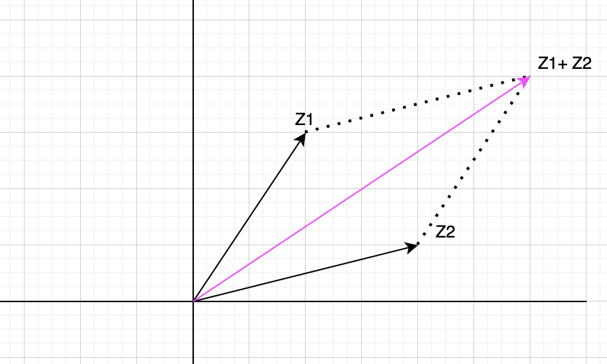
Biểu diễn hình học của số phức
Tổng hai số phức
Tổng hai số phức bởi hình học
Biểu diễn số phức trên trục tọa độ oxy
Vẽ các đoạn thẳng tạo thành hình bình hành
Đường chéo hình bình hành chính là kết quả

Slide 19
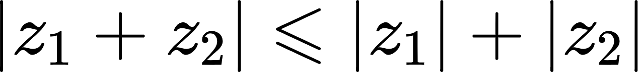
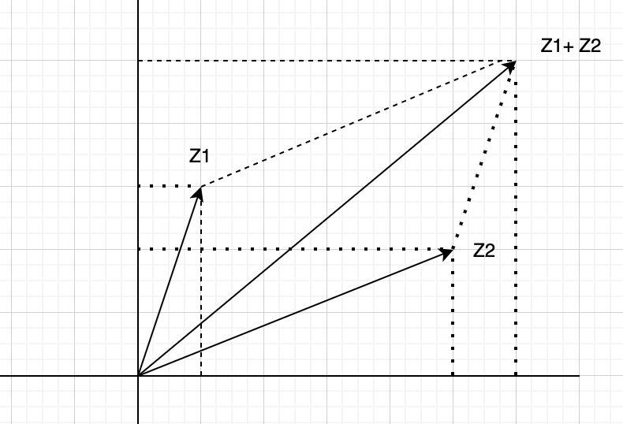
Biểu diễn hình học của số phức
Module tổng của hai số phức không vượt quá tổng của hai module

Slide 20
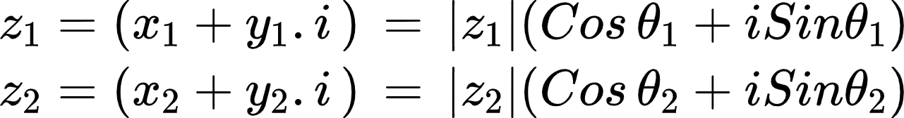
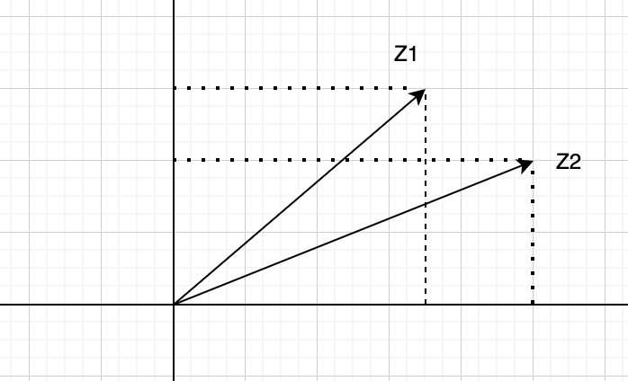
Biểu diễn hình học của số phức
Biểu diễn số phức theo lượng giác

Slide 21
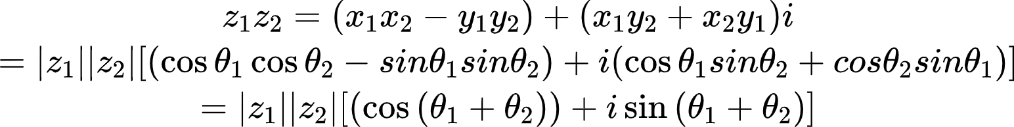
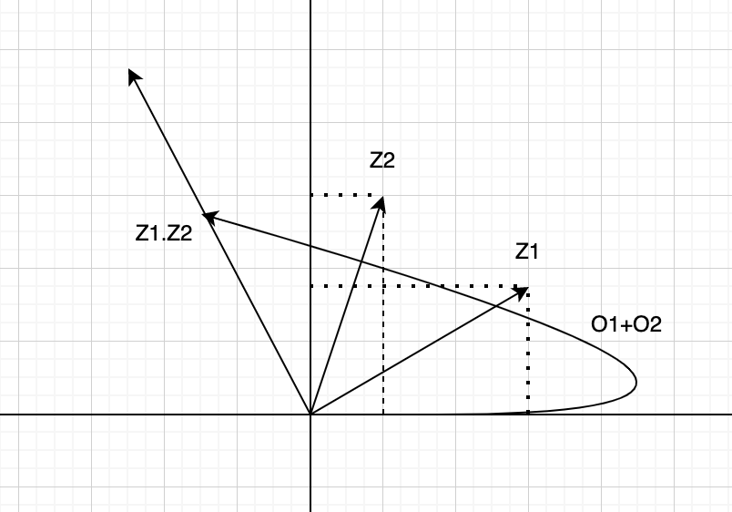
Biểu diễn hình học của số phức
Tích hai số phức
Tích hai số phức là tích module và tổng hệ số gốc của chúng

Slide 22
Biểu diễn hình học của số phức
Tích của hai số phức cho một số tính chất
Nếu modun z bằng 1, thì
Tích hai số phức là tích module và tổng hệ số gốc của chúng

Slide 23
Hàm khoảng cách
(Distance Function)

Slide 24
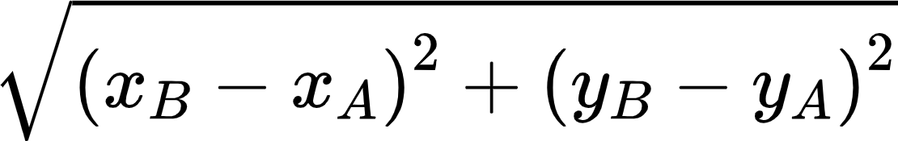
Khoảng cách Euclidean
Cho hai điểm A và B trong không gian 2D
Trực quan
B
A

Slide 25

Khoảng cách Manhattan
Cho hai điểm A và B trong không gian 2D
Trực quan
B
A

Slide 26
Bài toán cặp điểm gần nhất
(Closest pair problem)

Slide 27
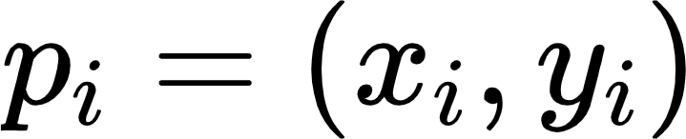
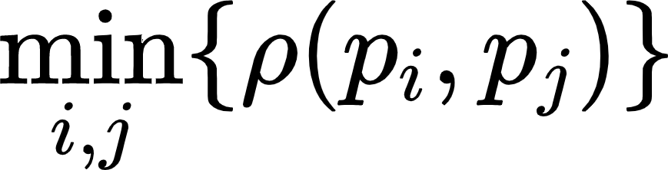
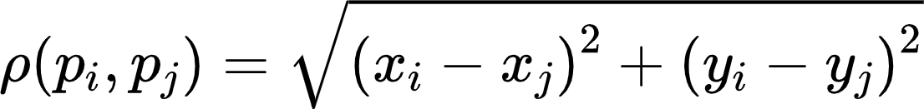
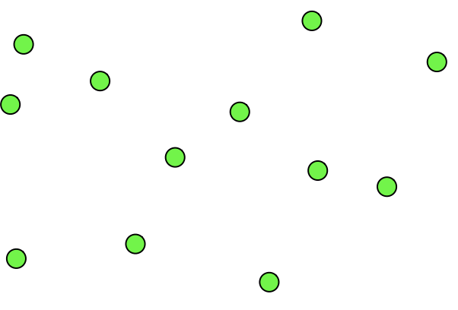
Bài toán
Cho n điểm trong không gian 2D, mỗi điểm
Vấn đề:
Khoảng cách Euclidean:

Slide 28
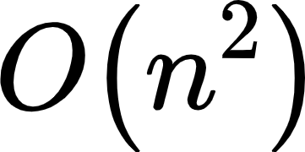
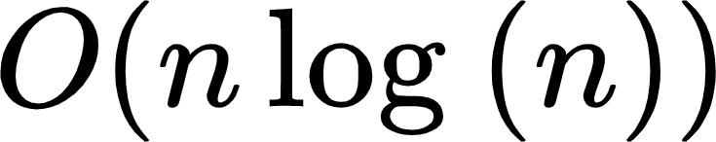
Mục tiêu
Brute giải bài toán với độ phức tạp:
Vấn đề có cách nào nhanh hơn không? Không sử dụng so sánh cặp
Chúng ta có thể giải bài toán với độ phức tạp:
Cách tiếp cận hợp lý là gì ?

Slide 29
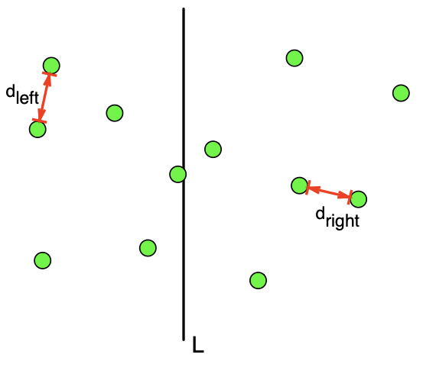
Thuật toán (1)
Sắp xếp các điểm dọc theo tọa độ x
Chia tập hợp điểm thành 2 tập con có kích thước gần bằng nhau theo đường thẳng x = L

Slide 30
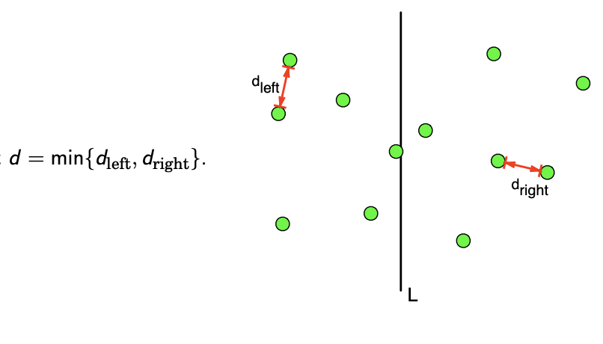
Thuật toán( 2)
Giải bài toán bằng đệ quy trong tập con trái và tập con phải

Slide 31

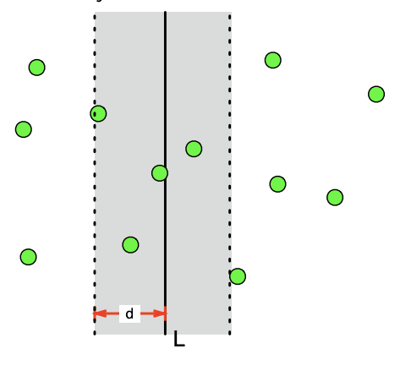
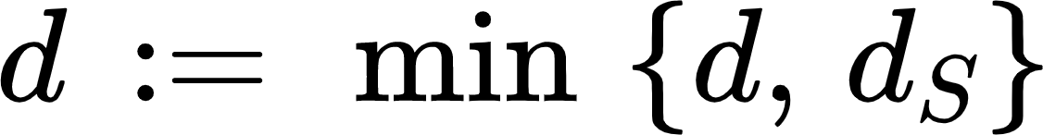
Thuật toán (3)
Xây dựng miền S là tập hợp các điểm lân cận L
Tìm khoảng cách tối thiểu trong miền S ( một điểm nằm bên trái và một điểm nằm bên phải L)
Câu trả lời

Slide 32

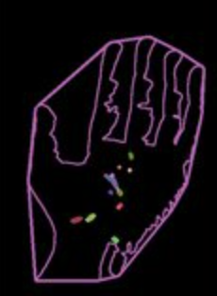
Bao lồi
(Convex hull)

Slide 33
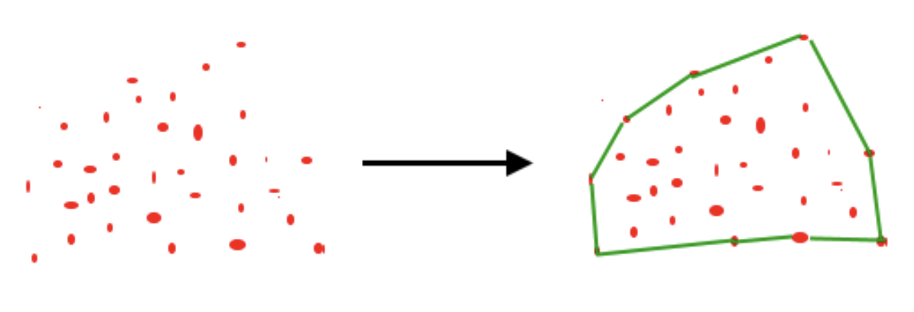
Bao lồi(1)
Tập lồi:
Bao lồi: tập lồi nhỏ nhất chứa tất cả các điểm

Slide 34
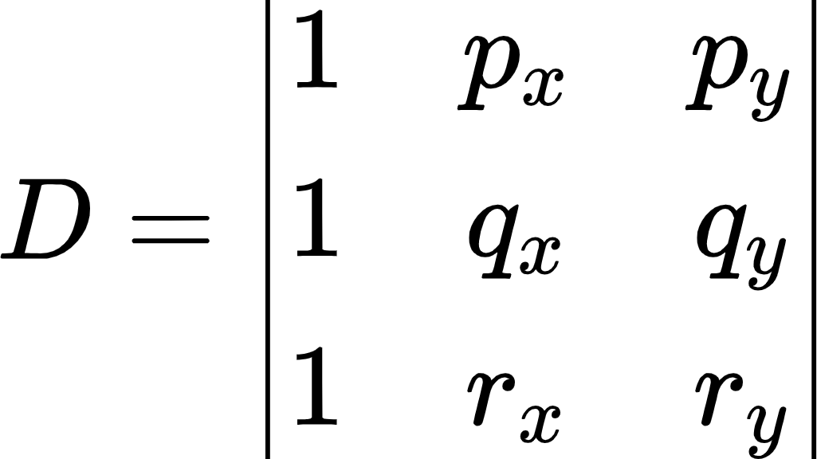
Bao lồi (2)
Cho 3 điểm p, q và r trong không gian 2D:
Nếu D > 0, thì điểm r nằm trái [p,q]
Nếu D < 0, thì điểm r nằm phải [p, q ]
r
p
q
p
q
r

Slide 35
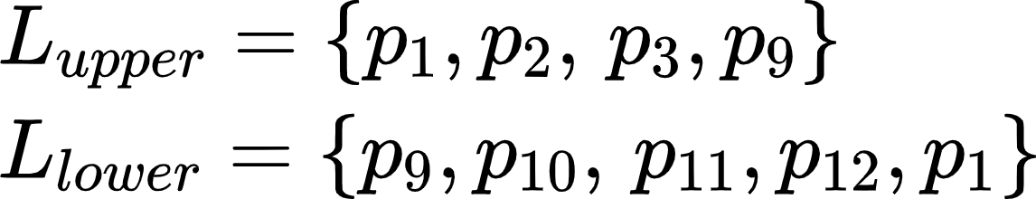









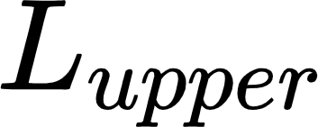



Bao lồi (3)
Sắp xếp các điểm tăng dần theo thứ tự hoành độ x ( nếu hoành độ x bằng nhau thì ưu tiên tung độ độ y )
Xác định bao trên
Bổ sung 2 điểm đầu tiên
Bổ sung điểm thứ 3 ( nếu ba điểm cuối cùng không tạo thành rẽ phải thì xóa điểm giữa)

Slide 36

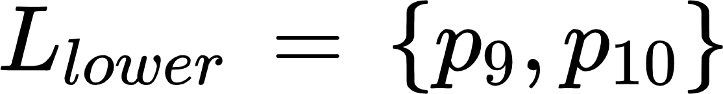
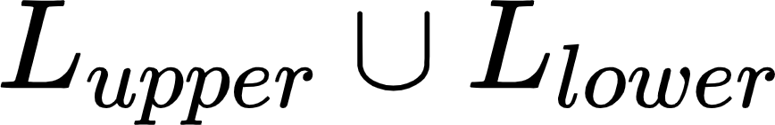
Bao lồi (4)
Xác định bao dưới
Bổ sung hai điểm đầu tiên
Bổ sung điểm thứ 3, nếu ba điểm không tạo thành rẽ phải thì xóa điểm giữa
Xóa điểm đầu và điểm cuối trong
Tập hợp điểm thu được theo kim đồng hồ
Notes:
https://www.youtube.com/watch?v=NQlzL0eDseQ

Slide 37
Bài tập chương 3

Slide 38

Cám Ơn!

